Slide 2
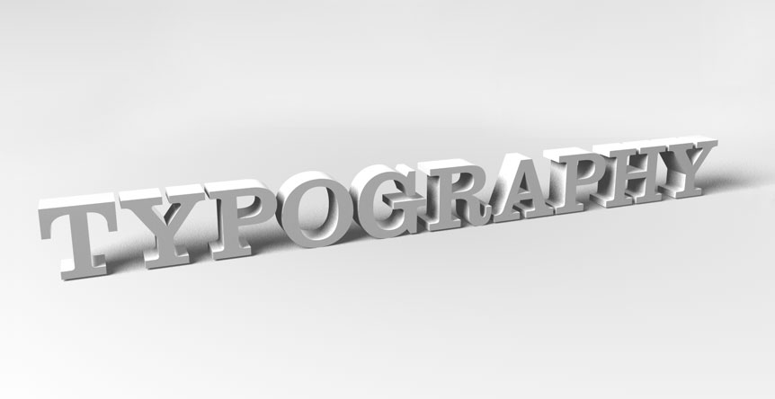
Tipografi Lanjut / Typography for Application
Prinsip Dasar & Kesan Huruf
Pada Tipografi
Tipografi Lanjut / Typography for Application
Ratno suprapto, M.Ds
Minggu #6

Slide 3
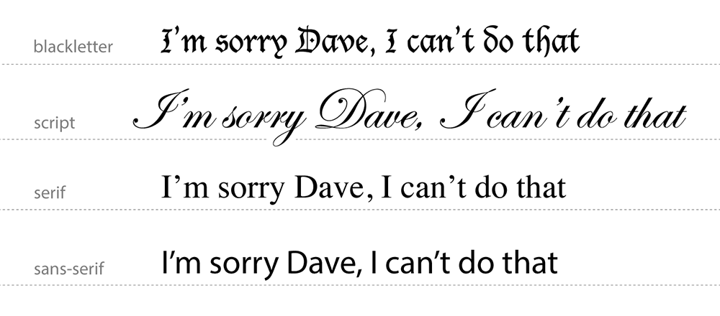

Slide 4
Perhatikan beberapa hal dalam memilih font, yang kemudian di mix dalam salah satu media, diantaranya;
Tipografi Lanjut / Typography for Application

Slide 5
Aspek
Readability | Keterbacaan
Kemudahan dalam membaca pesan pada setiap media promosi dan informasi.
Relevansi dengan penyusunan, pemilihan & perancangan huruf.
Tipografi Lanjut / Typography for Application

Slide 6
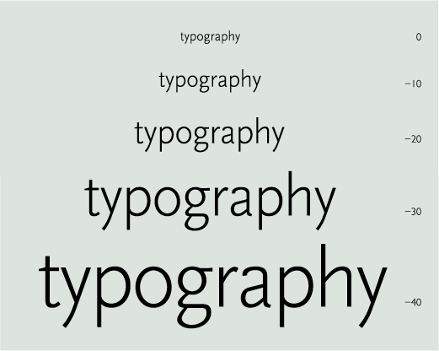

Slide 7
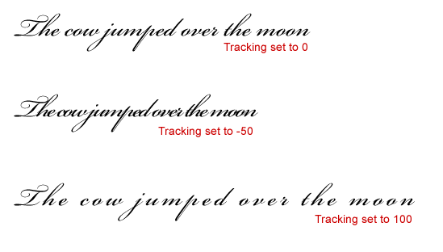

Slide 8
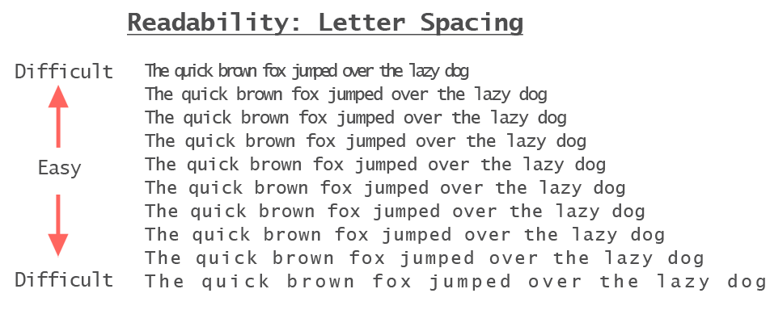

Slide 9
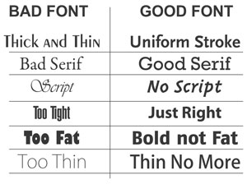

Slide 10
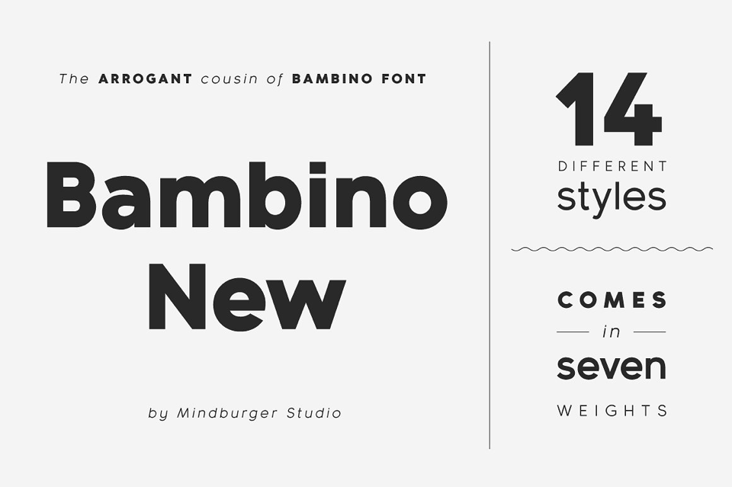

Slide 11
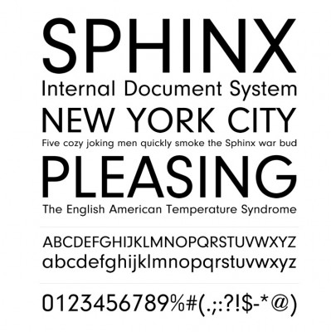

Slide 12
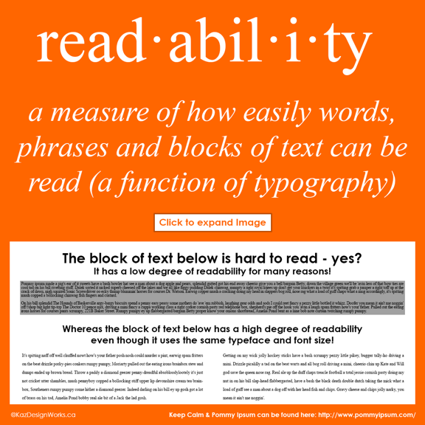

Slide 14
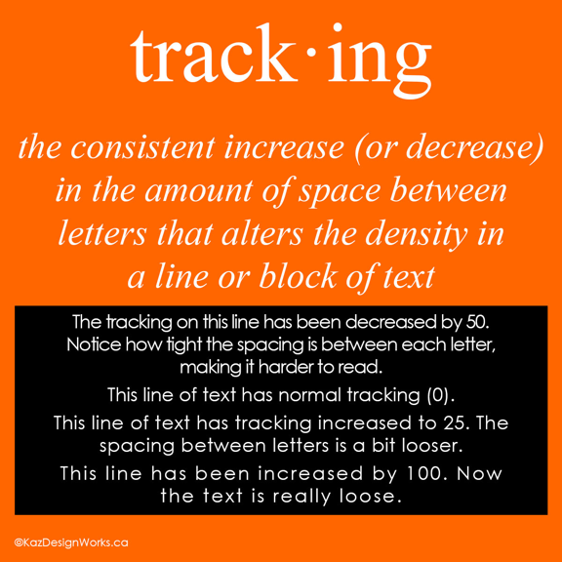

Slide 15
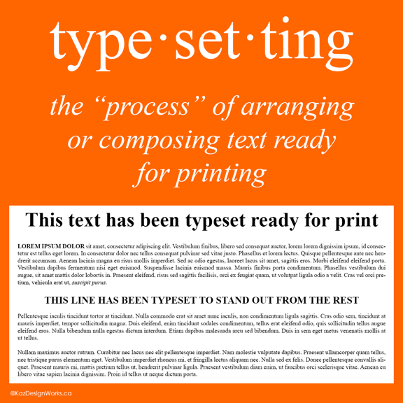

Slide 16
Keterbacaan meliputi rancang desain dari keseluruhan tampilan visual, hubungan yang kompleks antara satuan huruf, kata dan kalimat dengan bentuk lain seperti simbol,icon,foto,dan ilustrasi.
Penggunaan setiap karakter;
kontras,seimbang,irama dan kesatuan.
Tipografi Lanjut / Typography for Application

Slide 18
Aspek
Legibility | Kejelasan
Berhubungan dengan pemilihan, pengaturan atau merancang dengan menggunakan elemen huruf.
Kejelasan relevansi dengan kecepatan/waktu dalam
mengenali atau membaca bentuk/ susunan huruf pada setiap media.
Ketepatan dalam penyesuaian pada setiap karakter media
yang dipergunakan sebagai bentuk menyampaikan pesan.
Tipografi Lanjut / Typography for Application

Slide 19
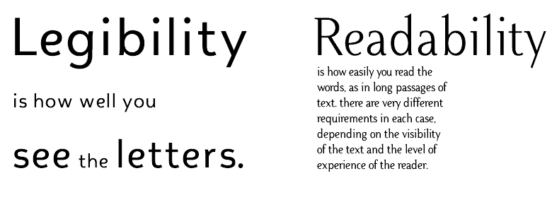

Slide 20
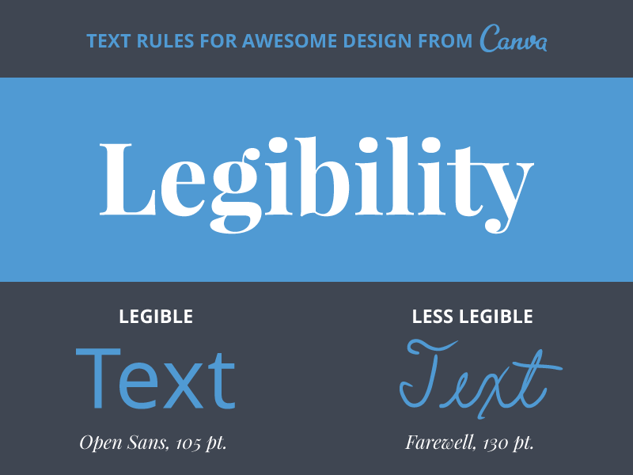

Slide 21
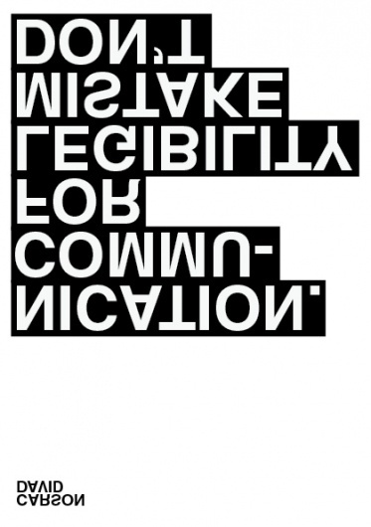

Slide 22
Aspek
Kerning | Jarak antar huruf
Kerning adalah istilah untuk jarak antar huruf dalam sebuah kata, kalimat, atau paragraf. Jarak antar huruf ini berpengaruh banyak terhadap kemudahan membaca serta keindahan dari kata atau kalimat tersebut.
Tipografi Lanjut / Typography for Application

Slide 23
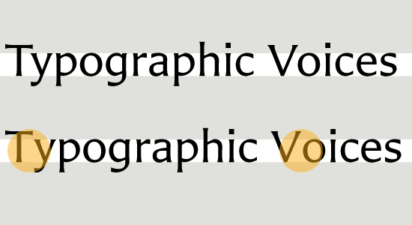
Manual Kerning
Defaulf Kerning
Huruf T dan V memiliki white space (istilah tipografinya adalah Counter) yang besar.

Slide 24
Manual Kerning
Defaulf Kerning
Huruf T dan V memiliki white space (istilah tipografinya adalah Counter) yang besar.

Slide 25
Aspek
Leading | Jarak antar baris
Leading merupakan isitlah untuk jarak antar baris teks. Secara umum, Leading default masih lebih oke dibandingkan Kerning default, tapi masih tetap lebih baik jika diatur manual, karena kita perlu mempertimbangkan huruf-huruf yang “tinggi” atau “punya kaki” (istilahnya adalah ascender dan descender), misalnya b, l kecil, g, h, j, p, y.
Tipografi Lanjut / Typography for Application

Slide 26
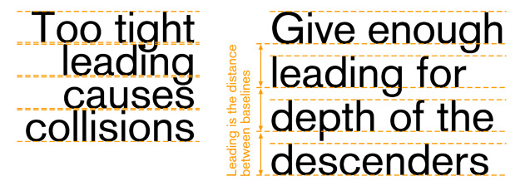
Manual Leading
Defaulf Leading

Slide 27
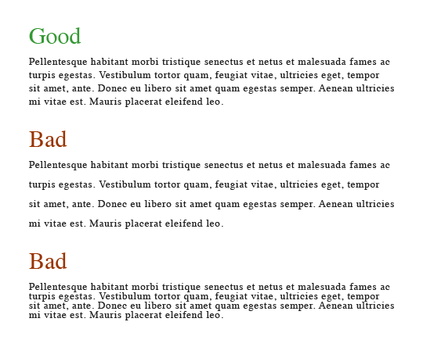
Good & Bad Leading

Slide 28
Perwajahan huruf adalah sebuah konsep yang abstrak, seperti halnya musik.
Tipografi Lanjut / Typography for Application

Slide 29
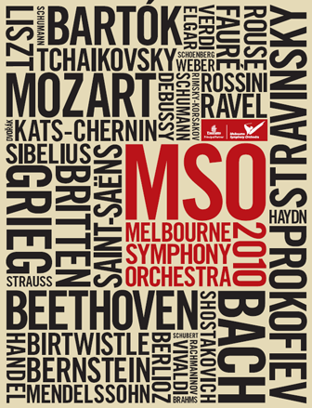
Dengan mendengarkan sebuah lagu, kita dapat merangkum karakteristik, kesan, suasana hati, ataupun atmosfir-atmosfir yang terdapat didalamnya, seperti:
Tipografi Lanjut / Typography for Application

Slide 30
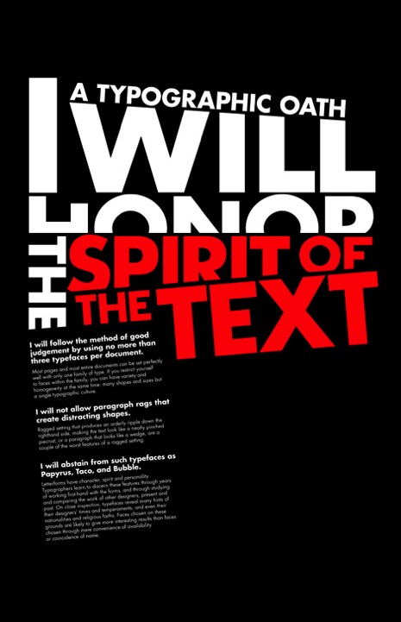
Perasaan gembira, sedih, optimis, tenteram, ataupun romantis.
Tipografi Lanjut / Typography for Application

Slide 31
Interpretasi tersebut adalah sebuah bentuk asosiasi terhadap suatu realita yang didapat dari berbagai macam referensi serta rekaman beragam pengalaman.
Tipografi Lanjut / Typography for Application

Slide 32
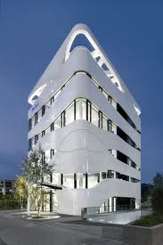
Contoh KESAN HURUF:
Contoh Huruf/font: denmark
Dinamis
Tipografi Lanjut / Typography for Application
Dinamis

Slide 33
Contoh KESAN HURUF:
Contoh Huruf/font: BrushScript BT
Anggun
Tipografi Lanjut / Typography for Application
Anggun

Slide 34
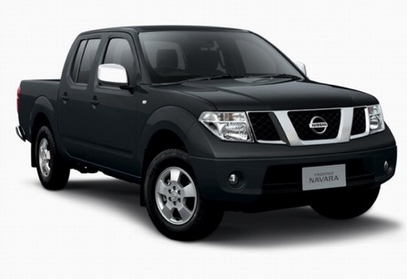
Contoh KESAN HURUF:
Contoh Huruf/font: Stencil Std
KOKOH
Tipografi Lanjut / Typography for Application
KOKOH

Slide 35
Contoh APLIKASI
Kesan huruf pada objek yang benar
Tipografi Lanjut / Typography for Application

Slide 36
Contoh APLIKASI
Kesan huruf pada objek yang TIDAK BENAR atau TIDAK TEPAT
Tipografi Lanjut / Typography for Application
Dilalarang
Merokok

Slide 37
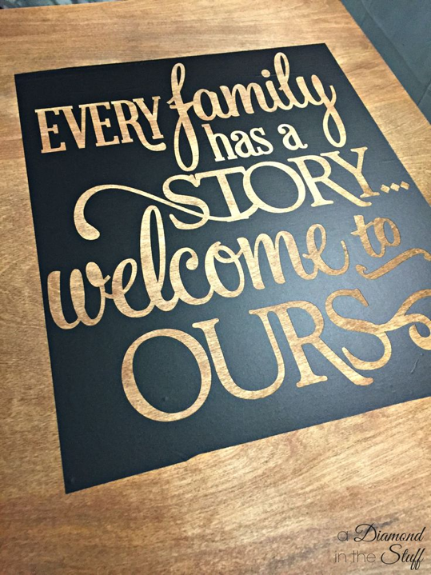
Tipografi Lanjut / Typography for Application

Slide 38
Tipografi Lanjut / Typography for Application

Slide 39
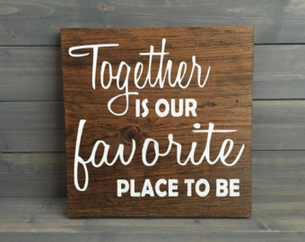
Tipografi Lanjut / Typography for Application

Slide 40
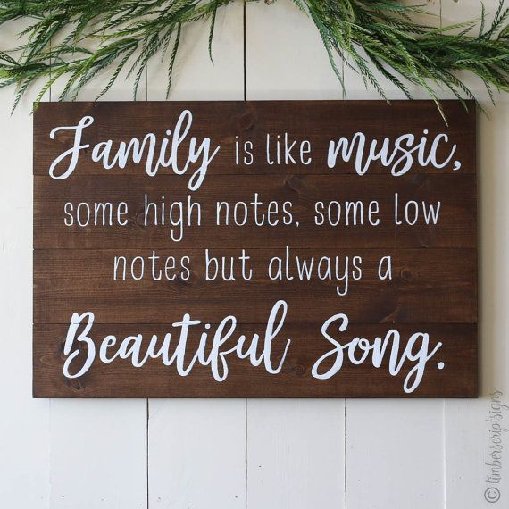
Tipografi Lanjut / Typography for Application

Slide 41
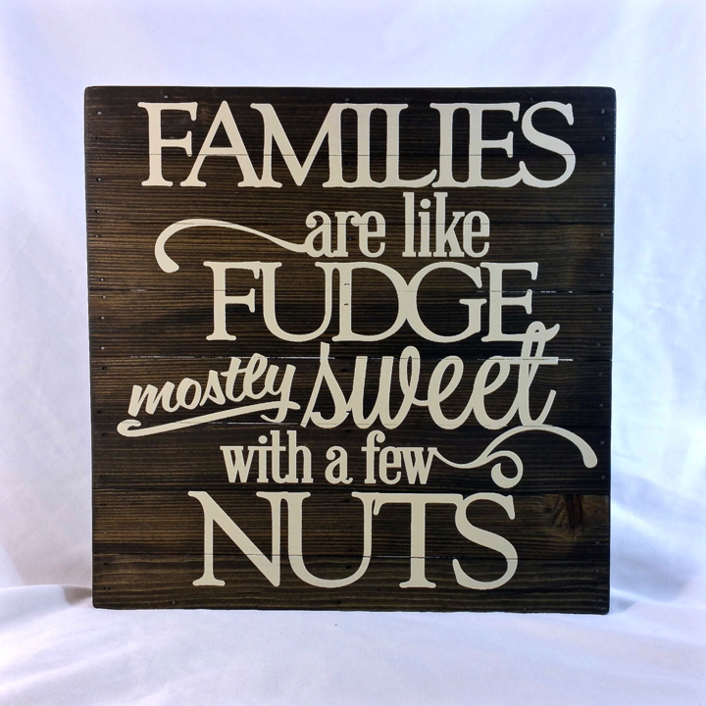
Tipografi Lanjut / Typography for Application

Slide 42
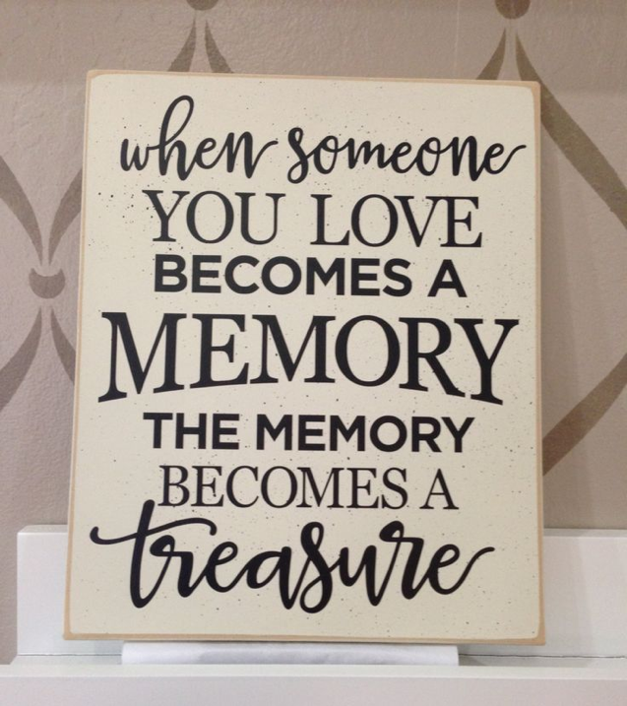
Tipografi Lanjut / Typography for Application

Slide 43
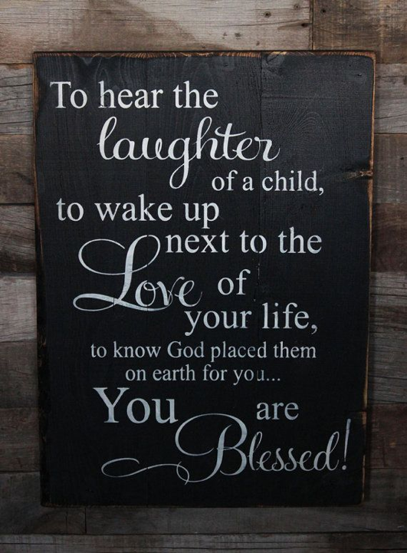
Tipografi Lanjut / Typography for Application

Slide 44
WOOD LETTERING
Tipografi Lanjut / Typography for Application

